Slide 1




ASIGNATURA “DERECHO” (2024)
Profesor: Diego Silva Arenas.
Fecha: 26 de agosto 2024.

Slide 2
RECORDATORIO N°1.
DERECHO INTERNACIONAL PÚBLICO
Conjunto de reglas que determinan los derechos y deberes de los Estados y de las demás personas jurídicas internacionales en su relación estableciendo los derechos y obligaciones recíprocas.
Su objetivo es garantizar la paz, seguridad y cooperación entre los pueblos.

Slide 3
RECORDATORIO N°2.
ELEMENTOS DEL ESTADO
Territorio
Población
Organización política
Físico
(mar, tierra y aire)
Jurídico
(embajadas, buques de guerra, aeronaves de guerras)
Límites Naturales
Constituidos generalmente por algún accidente geográfico.
(Orográficos, topográficos, marítimos, fluviales y lacustres.)
Límites Artificiales
Son producto de la decisión humana y consisten en alguna línea geométrica.(Meridianos, paralelos, rectas, etc.)

Slide 4
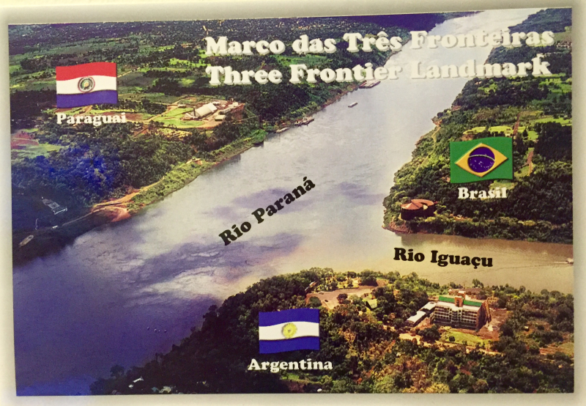
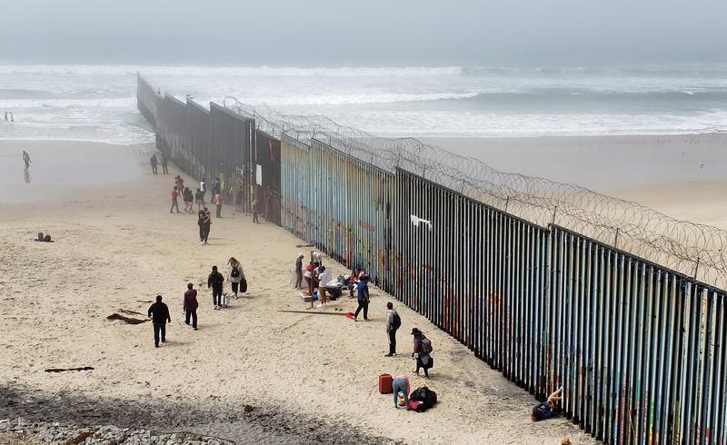
EJEMPLOS DE LÍMITES
NATURAL
ARTIFICIAL

Slide 5

DERECHO INTERNACIONAL MARÍTIMO

Slide 6
DEFINICIÓN
N°1
“Normas, principios y costumbres del derecho internacional que regulan las situaciones jurídicas y de facto, relaciones internacionales voluntarias y no voluntarias entre sujetos de derecho internacional ocurridas dentro o fuera del territorio marítimo de un Estado, estableciendo derechos y obligaciones para las partes con el objeto de lograr un uso equitativo de los diferentes espacios marítimos”.
N°2
“El Derecho Internacional Marítimo es la sección del Derecho Internacional Público que regula las relaciones internacionales en el medio marítimo y acuático, así como su explotación. Lo hace mediante normas escritas y no escritas.”

Slide 7
FUENTES DEL DERECHO INTERNACIONAL MARÍTIMO
Tratados, convenciones o acuerdos
Costumbre Internacional
Jurisprudencia
Doctrina

Slide 8
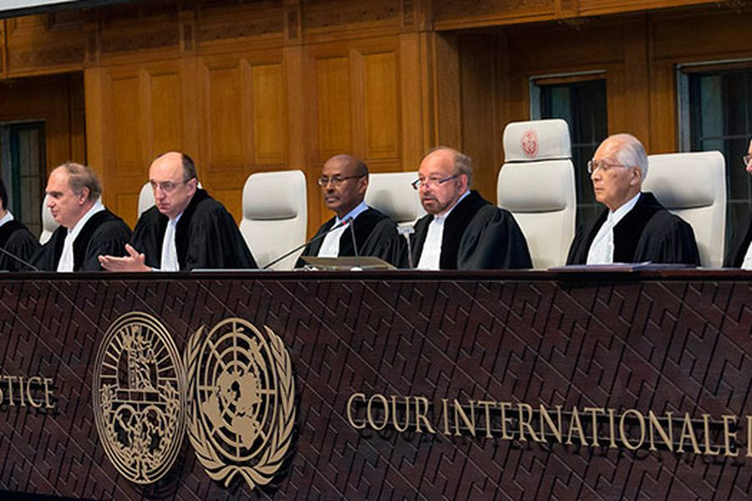
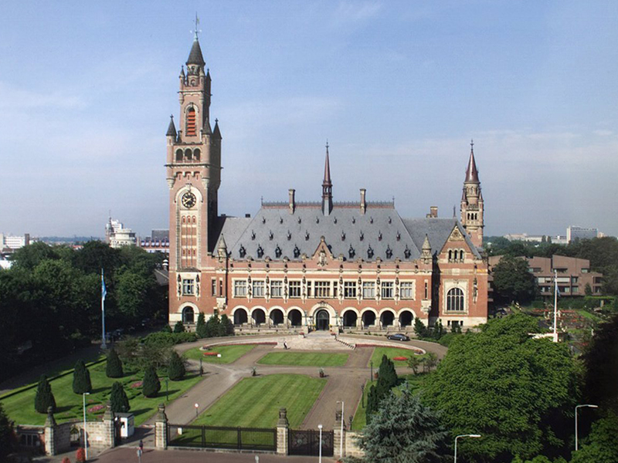

Art., 38, Estatuto Corte Internacional de Justicia
“1. La Corte, cuya función es decidir conforme al derecho internacional las controversias que le sean sometidas, deberá aplicar: a. las convenciones internacionales, sean generales o particulares, que establecen reglas expresamente reconocidas por los Estados litigantes; b. la costumbre internacional como prueba de una práctica generalmente aceptada como derecho; c. los principios generales de derecho reconocidos por las naciones civilizadas; d. las decisiones judiciales y las doctrinas de los publicistas de mayor competencia de las distintas naciones, como medio auxiliar para la determinación de las reglas de derecho, sin perjuicio de lo dispuesto en el Artículo 59. 2. La presente disposición no restringe la facultad de la Corte para decidir un litigio ex aequo et bono, si las partes así lo convinieren”.

Slide 9

TRATADOS
“Se entiende por “tratado” un acuerdo internacional celebrado por escrito entre Estados y regido por el derecho internacional, ya conste en un único o en dos o más instrumentos conexos y cualquiera que sea su denominación particular”
(Art. 2, letra a) Convención de Viena sobre derecho de los tratados)
Acuerdos suscritos entre sujetos de Derecho Internacional Público (Estados soberanos u Organizaciones Internacionales), regido por éste y destinado a producir efectos jurídicos.
EJEMPLOS
Convenio sobre el trabajo marítimo
(MLC. 2006)
Convenio internacional para la seguridad de la vida humana en el mar
(SOLAS)
Convenio internacional para prevenir la contaminación por los buques
(MARPOL)

Slide 10
Caso sobre Delimitación Marítima y cuestiones territoriales entre Qatár y Bahrein, 1994 .
25. Thus the 1990 Minutes include a reaffirmation of obligations previously entered into; they entrust King Fahd with the task of attempting to find a solution to the dispute during a period of six months; and, lastly, they address the circumstances under which the Court could be seised after May 1991. Accordingly, and contrary to the contentions of Bahrain, the Minutes are not a simple record of a meeting, similar to those drawn up within the framework of the Tripartite Committee; they do not merely give an account of discussions and summarize points of agreement and disagreement. They enumerate the commitments to which the Parties have consented. They thus create rights and obligations in international law for the Parties. They constitute an international agreement.
Nota: Lo que distingue a los tratados internacionales es que crean para las partes derechos y obligaciones propias del derecho internacional.

Slide 11
ETAPA PRELIMINAR
Negociación.
Adopción.
INCORPORACIÓN AL ORDENAMIENTO JURÍDICO NACIONAL
Aprobación por el Poder Legislativo
Ratificación por el Jefe de Estado
Autenticación del texto.
Promulgación del Tratado como Ley.

Slide 12
COSTUMBRE
Elemento
objetivo
Repetición de ciertos usos o prácticas entre los Estados
Elemento Subjetivo
Convicción de que dicha práctica es obligatoria
Art. 38, N°1, letra b. Estatuto CIJ
la costumbre internacional como prueba de una práctica generalmente aceptada como derecho
MANIFESTACIÓN COSTUMBRE
Instrucciones Cancillería
Notas Diplomáticas
toda expresión del Estado por autoridad que tenga debida representación

Slide 13
Caso Plataforma Continental del Mar del Norte, Alemania con Dinamarca, 1969.
77. “The essential point in this connection-and it seems necessary to stress it-is that even if these instances of action by non-parties to the Convention were much more nunierous than they in fact are, they would not, even in the aggregate, suffice in themselves to constitute the opinio juris;-for, in order to achieve this result, two conditions must be fulfilled. Not only must the acts concerned amount to a settled practice, but they must also be sucli, or be carried out in such a way, as to be evidence of a belief that this practice is rendered obligatory by the existence of a rule of Iaw requiring it. The need for such a belief, Le., the existence of a subjective element, is implicit in the very notion of the opinio juris sive necessitatis. The States concerned must therefore feel that they are conforming to what amounts to a legal obligation”… (Caso Plataforma Continental del Mar del Norte, Alemania con Dinamarca, 1969).
Nota: Los actos deben desarrollarse con la creencia de que esa práctica resulta obligatoria por la existencia de una regla de derecho

Slide 14

JURISPRUDENCIA
Corte Internacional de Justicia de la Haya
Principal órgano judicial de la ONU.
Deciden controversias jurídicas entre Estados.
Ejemplo: Delimitación marítima Chile Perú.
Tribunal Internacional del Derecho del Mar
21 jueces independientes.
Representantes distintos sistemas jurídicos,
Según distribución geográfica equitativa.
Han resuelto 27 casos.

Slide 15
CASOS DE CHILE ANTE LA CIJ DE LA HAYA
PERÚ
DELIMITACIÓN MARÍTIMA
BOLIVIA
RIO SILALA
SOBRE LA EVENTUAL OBLIGACIÓN DE NEGOCIAR UNA SALIDA SOBERANA AL MAR PARA BOLIVIA

Slide 16
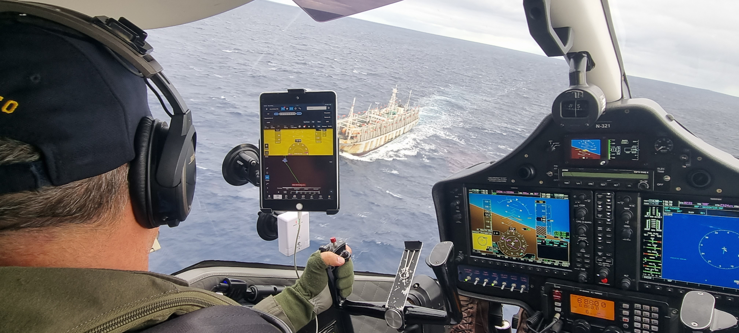

ESPACIOS MARÍTIMOS

Slide 17
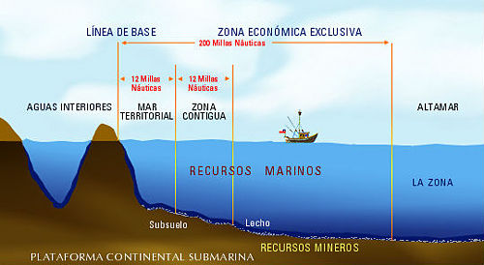

Slide 18
EXPLICACIÓN
Son divisiones ficticias de los océanos y mares, con el fin de establecer una regulación internacional.
Cada espacio tiene una determinada cantidad de millas marinas.
En ellos se expresan derechos y deberes para los Estados Costeros o Ribereños, como para los Estados extranjeros que navegan o sobrevuelan dichas aguas.

Slide 19
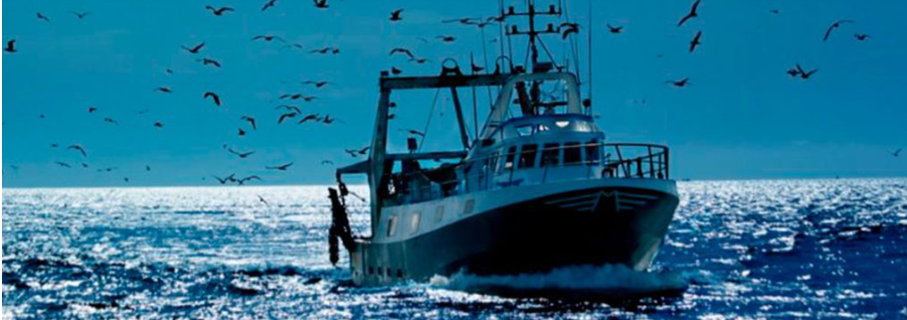
Art. 1, Ley General de Pesca y Acuicultura.
Artículo 1° “A.- Los recursos hidrobiológicos y sus ecosistemas están sometidos a la soberanía del Estado de Chile en las aguas terrestres, aguas interiores y mar territorial, así como a sus derechos de soberanía y jurisdicción en la Zona Económica Exclusiva y en la Plataforma Continental, de acuerdo a las normas de derecho internacional y a las de la presente ley”…

Slide 20
ART. 593° CÓDIGO CIVIL
“El mar adyacente, hasta la distancia de doce millas marinas medidas desde las respectivas líneas de base, es mar territorial y de dominio nacional. Pero, para objetos concernientes a la prevención y sanción de las infracciones de sus leyes y reglamentos aduaneros, fiscales, de inmigración o sanitarios, el Estado ejerce jurisdicción sobre un espacio marítimo denominado zona contigua, que se extiende hasta la distancia de veinticuatro millas marinas, medidas de la misma manera.
Las aguas situadas en el interior de las líneas de base del mar territorial, forman parte de las aguas interiores del Estado”.

Slide 21
CLASIFICACIÓN ESPACIOS MARÍTIMOS
SOBERANÍA
(Ejercicio de la autoridad en un territorio)
JURISDICCIÓN
PLENA
RESTRINGIDA
ESPACIOS LIBRES
BAJO JURISDICCIÓN NACIONAL
NO SOMETIDOS JURISDICCIÓN NACIONAL

Slide 22
CLASIFICACIÓN ESPACIOS MARÍTIMOS, SEGÚN JURISDICCIÓN.
BAJO JURISDICCIÓN NACIONAL
Aguas Interiores
Mar Territorial
NO SOMETIDAS A LA JURISDICCIÓN NACIONAL
Alta Mar
La Zona
Zona Contigua
Estrechos
Zona Económica Exclusiva
Plataforma Continental

Slide 23
LINEAS DE BASE
Normal o Natural
(Art. 5 CONVEMAR)
Recta
(Art. 7 CONVEMAR)
Mixta
Archipelágicas
Es la línea de bajamar a lo largo de toda la costa
Son líneas rectas que unen puntos sobre las líneas de costa, sin apartarse de la dirección general de la costa.
Es una línea imaginaria que sirve para medir los distintos espacios marítimos.
El trazado de la línea dependerá de la morfología del país
ART. 7 CONVEMAR
Define periferia de grupo de islas, uniendo las islas mas alejadas con una sucesión de rectas trazadas
Chile: Sistema mixto de líneas de base. Sistema recto entre paralelos 41° grados 28, 6 latitud sur y 55°58, 8 latitud sur.

Slide 24
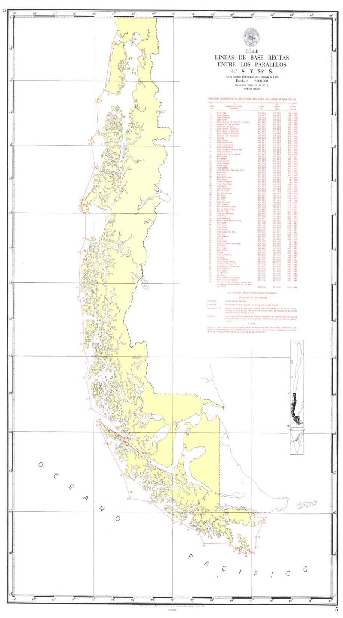
Líneas de base Recta
Nuestro país, por D.S. N° 416 de 1977, fijó líneas de base recta desde el Canal Chacao hasta el extremo sur.

Slide 25
Artículo 8 CONVEMAR- Aguas interiores 1. Salvo lo dispuesto en la Parte IV, las aguas situadas en el interior de la línea de base del mar territorial forman parte de las aguas interiores del Estado. 2. Cuando el trazado de una línea de base recta, de conformidad con el método establecido en el artículo 7, produzca el efecto de encerrar como aguas interiores aguas que anteriormente no se consideraban como tales, existirá en esas aguas un derecho de paso inocente, tal como se establece en esta Convención.
AGUAS INTERIORES

Slide 26
EXPLICACIÓN
Se encuentran al interior de las líneas de base, naturales o jurídicas, que posee un Estado.
Por RG están rodeadas o casi rodeadas por tierras de un Estado.
En ellas el Estado Ribereño es plenamente soberano, pudiendo reservar a sus nacionales el derecho de pesca e incluso la exclusiva navegación, prohibiendo, en principio la circulación libre de buques.
Ningún Estado extranjero tiene derecho a navegar en aguas interiores si el Estado ribereño no lo autoriza.

Slide 27
TIPOS DE AGUAS INTERIORES
PUERTOS
BAHÍAS
E° Ribereño, plena soberanía
“Derecho de entrada a puerto”
Principales puertos de Chile
San Antonio, Valparaiso, San Vicente, Coronel, Lirquén, Caldera y Coquimbo.
Art. 10
CONVEMAR
RADAS
Difieren de los puertos en el hecho de que los buques, aún estando fondeados, no están tan seguros como en un puerto. Las radas pertenecen al Mar Territorial.

Slide 28
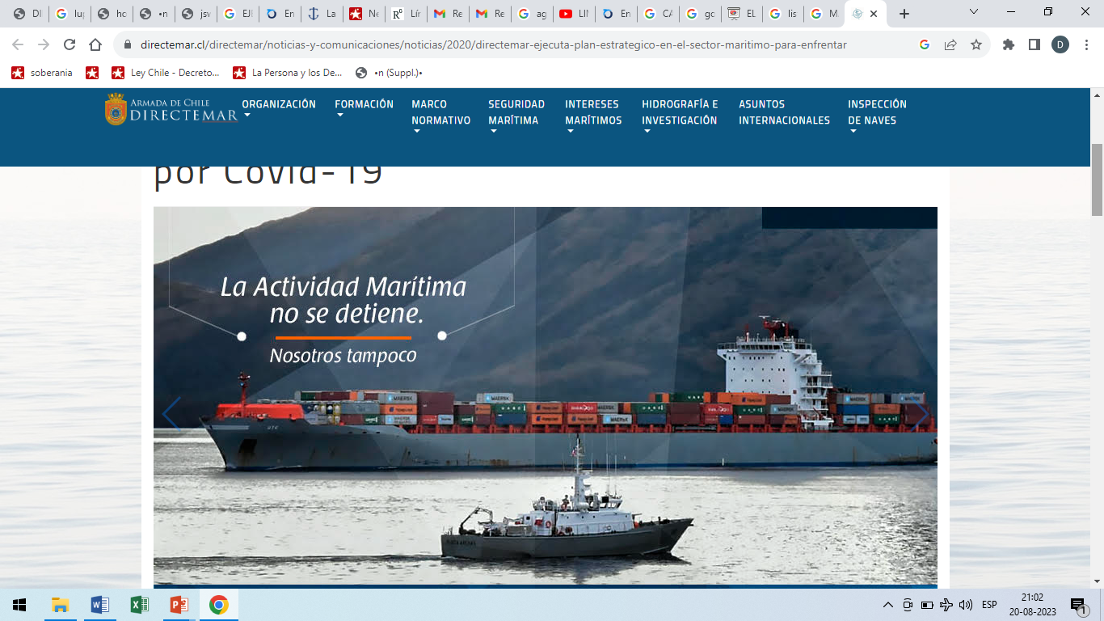
MAR TERRITORIAL

Slide 29
MAR TERRITORIAL
Línea de Base
Zona Contigua
12 Millas Marinas

Slide 30
DEFINICIONES
Juez Lord Arnold MC Nair
“El derecho internacional reconoce a todo Estado, cuyo territorio sea en cualquier punto bañado por el mar, una parte correspondiente de territorio marítimo, consistente en lo que el derecho llama mar territorial”.
Convención de Ginebra, 1958, (artículo 1°)
“La soberanía de un Estado se extienda, fuera de su territorio y de sus aguas interiores, a una zona de mar adyacente a sus costas asignadas con el nombre de mar territorial”.
CONVEMAR
(Art. 3°)
“Todo Estado tiene derecho a establecer la anchura de su mar territorial hasta un límite que no exceda de 12 millas marinas medidas a partir de líneas de base determinadas de conformidad con esta Convención”.

Slide 31
El Estado Ribereño tiene soberanía y jurisdicción sobre el Mar Territorial y esta soberanía se extiende a:
Espacio Aéreo.
Suelo.
Subsuelo.
Soberanía
Jurisdicción
Se vincula con la facultad que tiene el E° Ribereño para administrar los Recursos Naturales Vivos y No Vivos de la franja.
Otorga facultades propias del dominio respecto de aquello existente en el mar territorial.

Slide 32
DERECHOS E° RIBEREÑOS SOBRE EL MAR TERRITORIAL
Derechos exclusivos de pesca y explotación del fondo del mar y subsuelo del mar territorial.
Derechos exclusivos sobre su espacio aéreo.
Derecho exclusivo de cabotaje (traslado de mercancías y personas desde un punto a otro de sus territorio), respecto de las naves de bandera del Estado Ribereño.
Adopción de leyes y reglamentos en materias de navegación, sanidad, tarifas aduaneras e inmigración

Slide 33
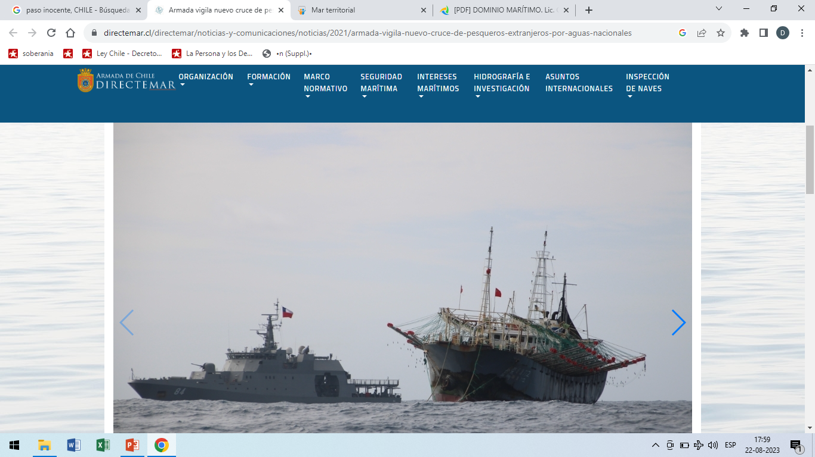
PASO INOCENTE

Slide 34
REGULACIÓN
I. Conferencia sobre Derecho del Mar
(Art.14, N°2)
“Se entiende el hecho de navegar por el mar territorial, ya sea para atravesarlo sin penetrar en las aguas interiores, ya sea para dirigirse hacia estas aguas, ya sea para dirigirse hacia altamar viniendo de ellas”
CONVEMAR
(Art. 17)
“Con sujeción a esta Convención, los buques de todos los Estados, sean ribereños o sin litoral, gozan del derecho de paso inocente a través del mar territorial”.

Slide 35
APLICACIÓN
BUQUE DE GUERRA Y MERCANTES
SUBMARINOS Y VEHÍCULOS SUMERGIBLES
NAVES A PROPULSIÓN NUCLEAR O TRANSPORTAN SUSTANCIAS NUCLEARES O PELIGROSAS

Slide 36
REQUISITOS
RÁPIDO E ININTERRUMPIDO
NO PERJUDICIAL
1.- PAZ.
2.- BUEN ORDEN.
3.- SEGURIDAD DEL ESTADO RIBEREÑO.

Slide 37
PASO NO INOCENTE
(Art. 19 CONVEMAR)
Amenaza o uso de la fuerza contra :
Soberanía.
integridad territorial.
Independencia política.
Ejercicio o práctica con armas
Acto para obtener información contra E° Ribereño
Acto de propaganda que atenta contra la defensa o la seguridad
Lanzamiento, recepción o embarque de aeronaves
Enumeración no taxativa.
Si una nave no cumple paso inocente se aplica la jurisdicción del Estado Ribereño.

Slide 38
Mar Territorial
Zona Económica Exclusiva
ZONA CONTIGUA
24 Millas Marinas

Slide 39
ZONA CONTIGUA
(Art. 33 CONVEMAR)
En una zona contigua a su mar territorial, designada con el nombre de zona contigua, el Estado ribereño podrá tomar las medidas de fiscalización necesarias para:
Prevenir las infracciones de sus leyes y reglamentos aduaneros, fiscales, de inmigración o sanitarios que se cometan en su territorio o en su mar territorial;
b) Sancionar las infracciones de esas leyes y reglamentos cometidas en su territorio o en su mar territorial.
2. La zona contigua no podrá extenderse más allá de 24 millas marinas contadas desde las líneas de base a partir de las cuales se mide la anchura del mar territorial.

Slide 40
EXPLICACIÓN
En ella se pueden adoptar medidas de fiscalización y control de buques extranjeros, previniendo las infracciones a sus leyes y reglamentos aduaneros, fiscales, de inmigración ilegal o sanitarios cometidos en su territorio o mar territorial
Se puede realizar persecución y apresamiento de una nave por delitos cometidos en esa zona.
Es facultad privativa del E° ribereño, establecer o no una Zona Contigua. Cada Estado puede velar por sus intereses de la manera que mejor le parezca

Slide 41
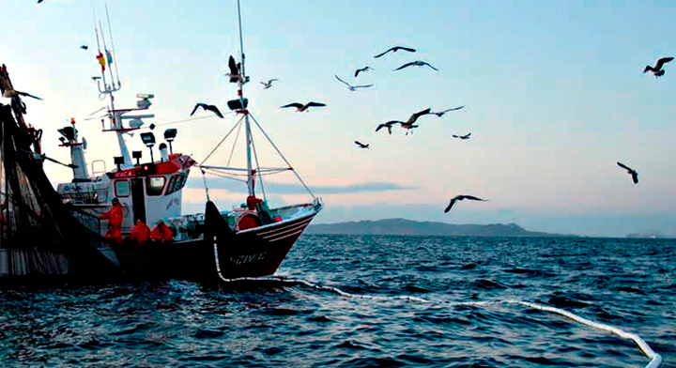
ZONA ECONÓMICA EXCLUSIVA

Slide 42
Zona Contigua
200 Millas Marinas
ZONA ECONÓMICA EXCLUSIVA
Alta Mar
Artículo 57 CONVEMAR
“La zona económica exclusiva no se extenderá más allá de 200 millas marinas contadas desde las líneas de base a partir de las cuales se mide la anchura del mar territorial”.

Slide 43
ZONA ECONÓMICA EXCLUSIVA
Historia
Declaración Pdte González Videla, 1947
Tratado
Chile, Ecuador y Perú
Declaración sobre zona marítima, 1952
Regulación
CONVEMAR
Arts. 55, 56, 61 y 73

Slide 44
La declaración chilena innova, al establecer:
    Derecho sobre la plataforma continental cualquiera sea su profundidad.
    Extensión indefinida respecto a la plataforma.
    Creación de una zona de protección de recursos y riquezas naturales hasta 200 millas.

Slide 45
La Declaración de Santiago sobre Zona Marítima de 1952
Uno de los hitos más importantes en la creación sobre el Derecho del Mar.
Primer instrumento internacional, de carácter multinacional que consagra la soberanía y jurisdicción exclusivas del estado ribereño sobre una zona adyacente a las costas, de 200 millas marinas.
La fundamentación de la Declaración es económica.
La Declaración tuvo lugar durante la Primera Conferencia sobre Conservación y Explotación de riquezas marítimas del Pacífico Sur, reunida en Santiago de Chile, los días 11 al 18 de Agosto de 1952.

Slide 46
Art. 55
CONVEMAR
La zona económica exclusiva es un área situada más allá del mar territorial y adyacente a éste, sujeta al régimen jurídico específico establecido en esta Parte, de acuerdo con el cual los derechos y la jurisdicción del Estado ribereño y los derechos y libertades de los demás Estados se rigen por las disposiciones pertinentes de esta Convención.

Slide 47
Art. 56
CONVEMAR
Derecho SOBERANÍA
Exploración, Explotación, conservación y administración
Recursos naturales VIVOS
Recursos naturales NO VIVOS
Derecho JURISDICCIÓN
Establecimiento y utilización de islas artificiales, instalaciones y estructuras
Investigación científica marina
Derecho EXCLUSIVO de construir, autorizar y reglamentar la construcción, operación, utilización de las islas artificiales, instalaciones y estructuras

Slide 48
Art. 61°
CONVEMAR
Determinará la captura permisible de los recursos vivos
Asegurará la preservación de los recursos vivos no se vea amenazada por exceso de explotación.

Slide 49
Art. 62°
CONVEMAR
El Estado ribereño determinará su capacidad de capturar los recursos vivos en la ZEE
Si NO tiene capacidad para explotar toda la captura permisible, dará acceso a otros Estados al excedente de la captura permisible, mediante acuerdos u otros arreglos y de conformidad con las modalidades, condiciones y leyes y reglamentos

Slide 50
Art. 73°
CONVEMAR
E° Ribereño tiene derecho a:
Visita, inspección, apresamiento e iniciar procedimientos judiciales.

Slide 51
Derechos 3ros ESTADOS
Art. 73°
CONVEMAR
Libertad de Navegación
Libertad de sobrevuelo
Libertad tender cables y tuberías

Slide 52
Investigación científica marina
E° Ribereño tiene derecho a regular y autorizar esta actividad.
Debe considerar importancia que tiene para toda la humanidad.

Slide 53
TAREA PARA CLASE 30/8/24
1.- El DIM se encuentra inmerso dentro del Derecho Internacional Privado. Verdadero o Falso.
2.- ¿Cuáles son los tribunales internacionales encargados de revisar los temas del DIM?
3.- ¿En que año se adoptó la CONVEMAR y en qué año entró en vigor internacional?
4.- ¿Chile es parte de la CONVEMAR?.
5.-¿Identifique el D.S. por el que se promulgó en nuestro país la CONVEMAR
6.- ¿Señale dos países que no son parte de la CONVEMAR
7.- ¿Qué es una línea de base?
8.- ¿Que tipo de líneas de base tiene nuestro país? Justifique su respuesta.
9.- ¿Qué tipo de soberanía ejerce el estado ribereño en las aguas interiores?
10.- ¿Qué es el mar territorial?
11.- ¿Qué es el paso inocente?
12.- ¿Cómo debe ser la navegación de un buque por el paso inocente?
13.- Qué resolvió la CIJ de la Haya en el caso sobre delimitación marítima entre Chile y Perú

